Slide 1
Особливості обміну речовин гетеротрофного організму. Живлення і травлення

Slide 2
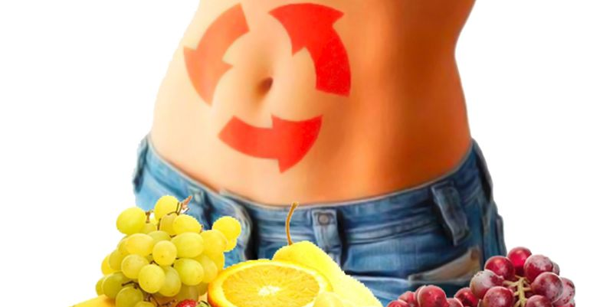
Метаболізм (обмін речовин)
- це сукупність процесів надходження речовин до організму з навколишнього середовища, перетворення їх в організмі та виведення з організму кінцевих продуктів обміну.

Slide 3
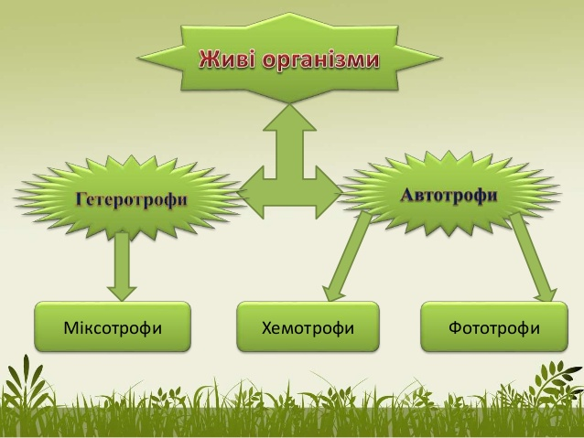

Slide 4
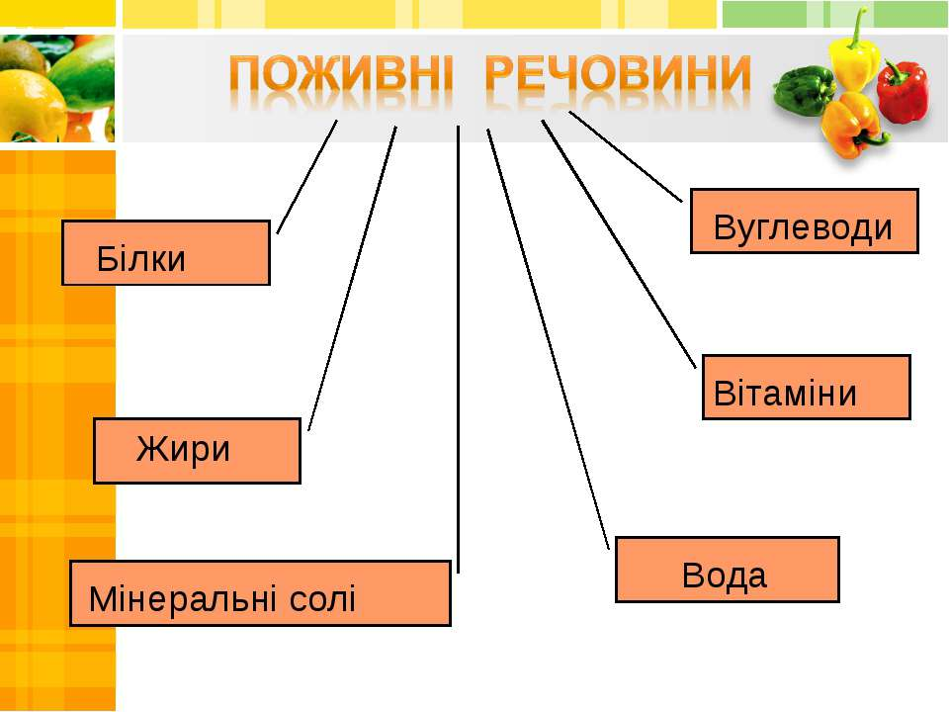

Slide 5
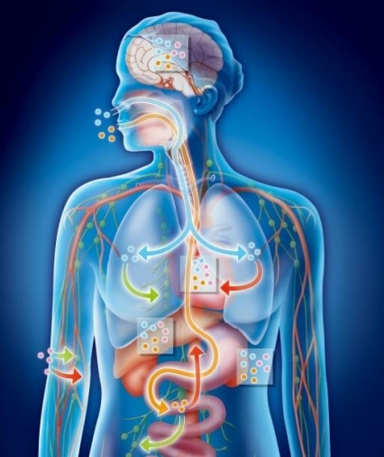
Обмін речовин включає:
Травлення
Дихання
Кровообіг
Виділення

Slide 6
Що таке живлення? А травлення?
Живлення тварин – це сукупність процесів, що включають надходження до організму, перетравлення, всмоктування та засвоєння ним поживних речовин
Травлення – це сукупність процесів, які забезпечують механічне подріблення їжі і хімічне (за участі ферментів) розщеплення поживних речовин на компоненти і можуть можуть брати участь в метаболізмі.

Slide 7
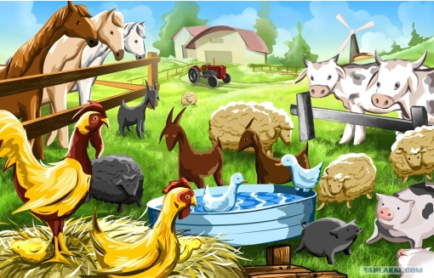
Способи живлення тварин
Фітофаги (рослиноїдні) – тварини, які живляться рослинами.
Майже всі хребетні фітофаги містять мікроорганізми в кишечнику.
Фітофаги: зайці, кози,
корови, вівці, домашня птиця

Slide 8
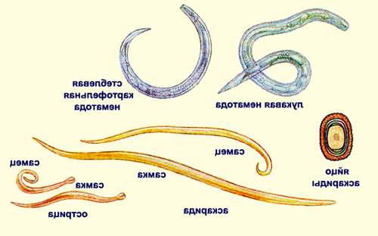
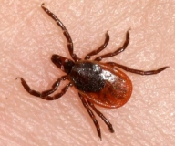
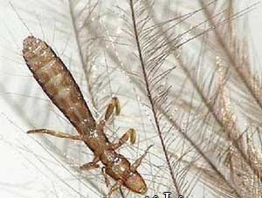
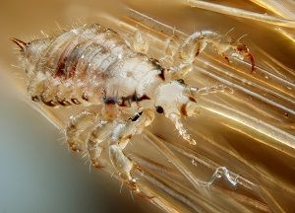
Способи живлення тварин
https://www.youtube.com/watch?v=qJ1JJdiu_Jc
Хижаки
Зоофаги
Паразити
Ектопаразити
Ендопаразити
Хижаки –
живляться іншими
тваринами
Мають сисний ротовий апарат
Всмоктують поживні речовини
усією поверхнею тіла.

Slide 9
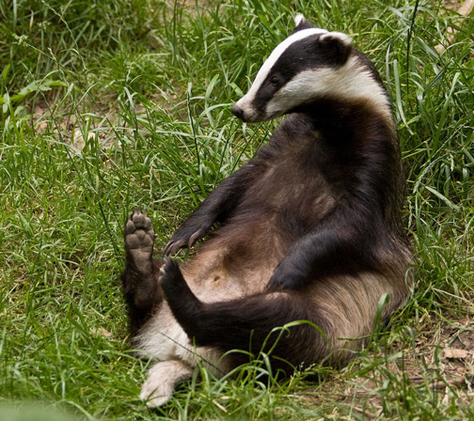
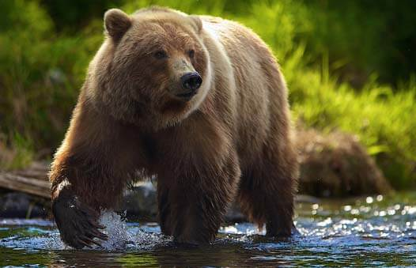
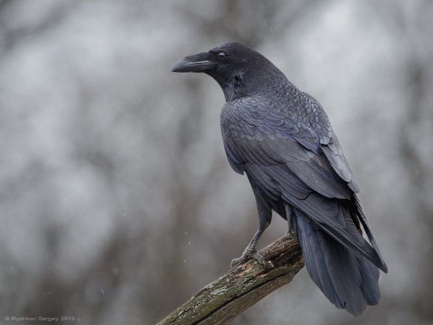
Способи живлення тварин
Пантофаги (всеїдні) – тварини, в раціоні яких є тваринна і рослинна їжа.
Борсук, свиня, ведмідь бурий, крук, сорока

Slide 10
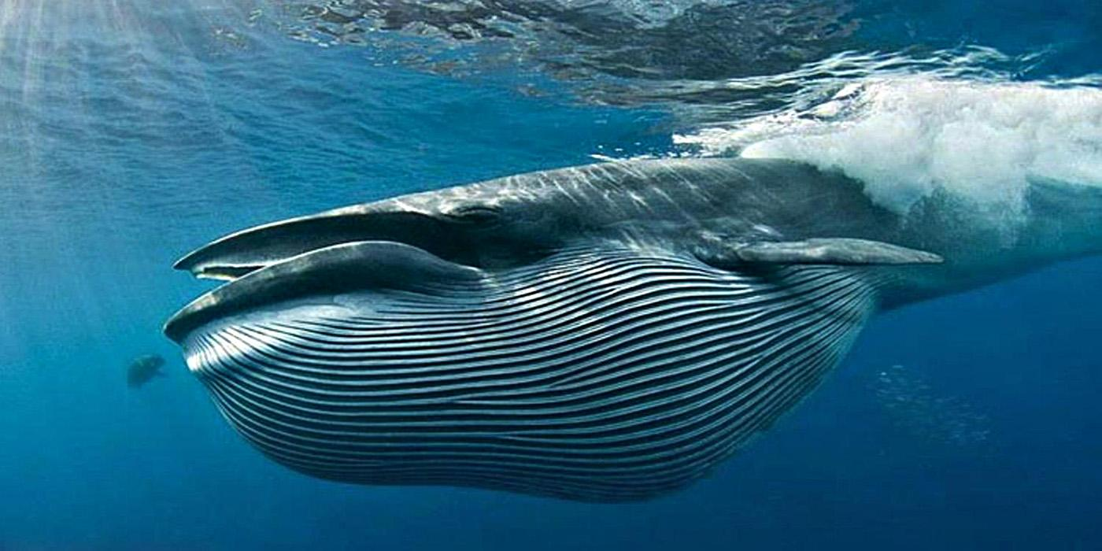
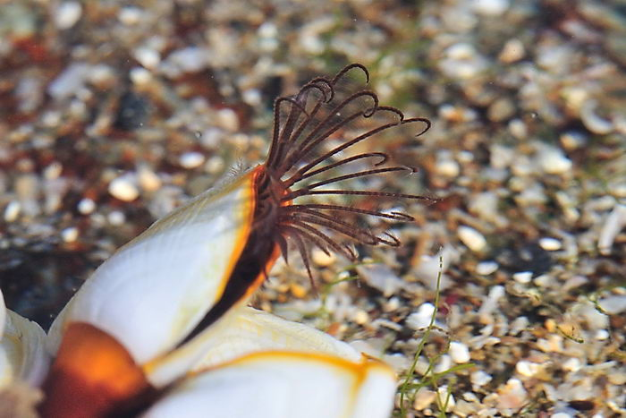
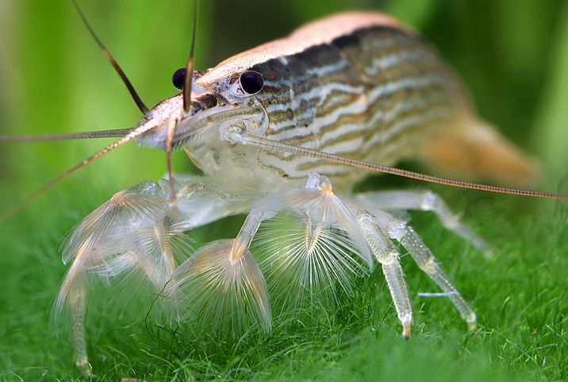
Тварини-фільтратори
https://www.youtube.com/watch?time_continue=6&v=Z03ONcWWtIY
https://www.youtube.com/watch?v=v9uKM83QHu8
3.15 хв.

Slide 11
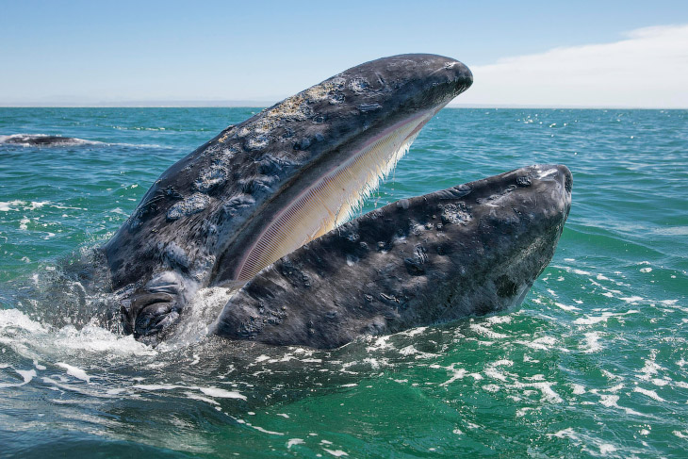
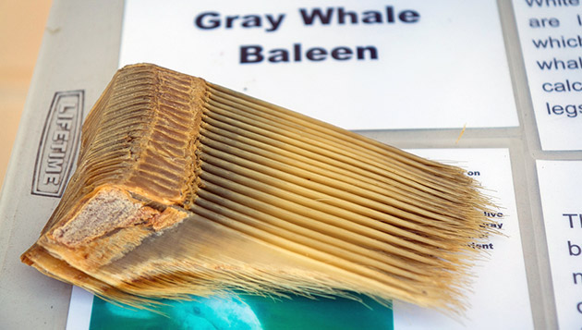
Китовий вус – це рогові пластинки (360-800). Звисають з піднебіння і слугують для проціджування планктону

Slide 12
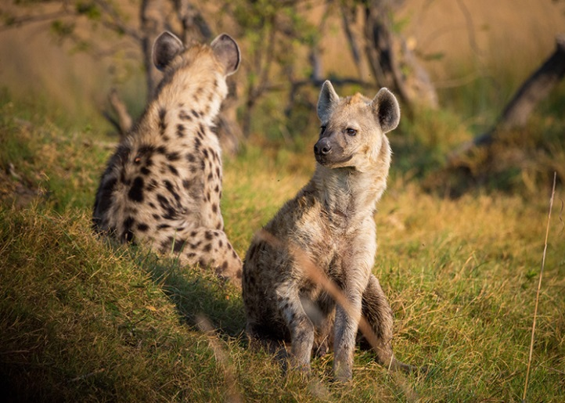
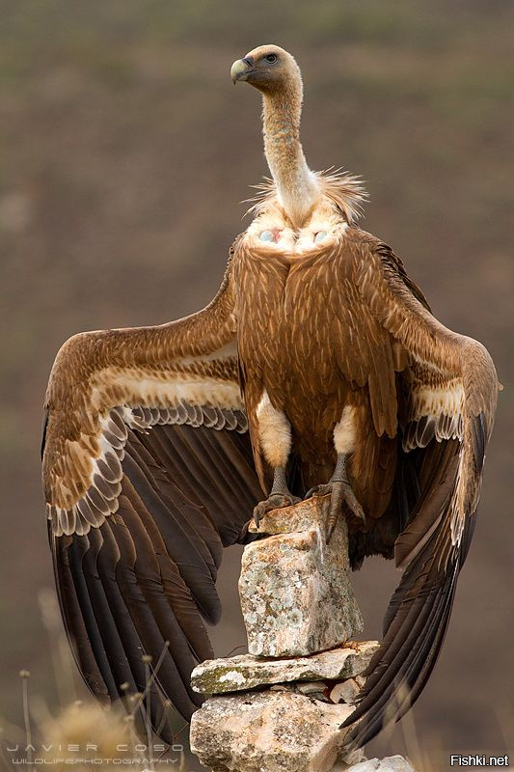
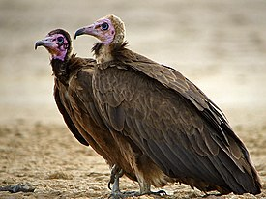
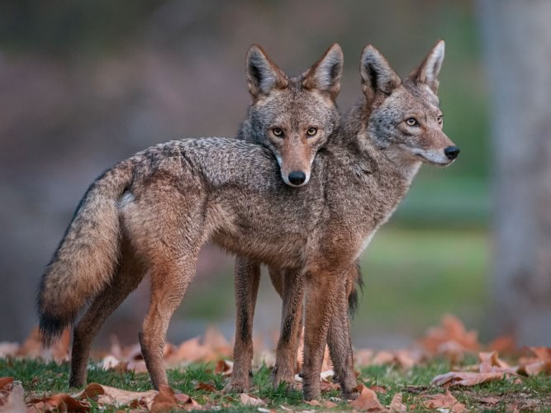
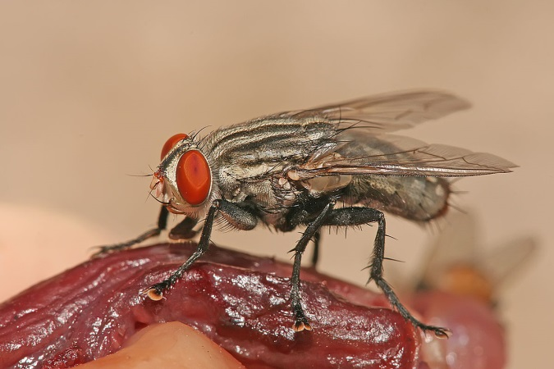
Некрофаги
https://www.youtube.com/watch?v=R97JQ3MegC8
Живляться трупами
тварин

Slide 13
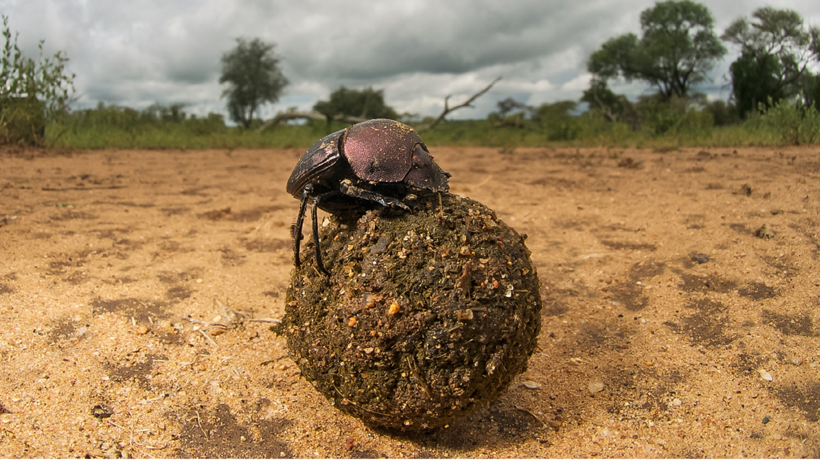
Копрофаги
- живляться екскрементами тварин

Slide 14
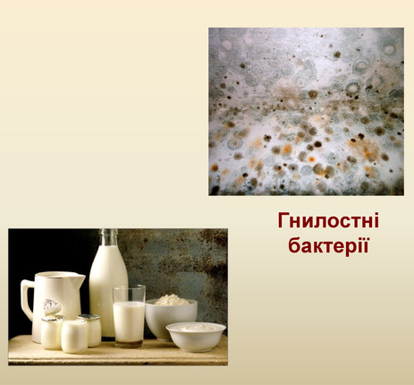
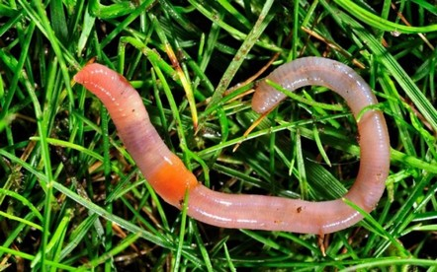
Сапротрофи
- живляться мертвою органікою
Молочнокислі бактерії

